Slide 1
Vorlesung Mikrosystemtechnik Teil 7: Lithographie Stefan Hey

Slide 2
Gliederung
Wiederholung
Lithographie
Grundprinzip
Ablauf
Resist-Technik
Optische Lithographie (Photolithographie)
Laserlithographie
Elektronen-, Ionenstrahllithographie
Röntgenlithographie
Mikromechanik

Slide 3
Ätzstoppverfahren

Slide 4
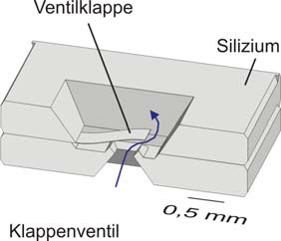
Ätzstoppverfahren
Grundlegende Frage:
“Wie kann ich eine Membran oder einen Balken mit einer exakt definierten Dicke herstellen?
z.B. zur Herstellung eines Rückschlagventils mit einer Ventilklappe

Slide 5
Ätzstoppverfahren
Anisotroper Ätzstopp
Ätzstopp nach Zeit
Selektiver Ätzstopp an Isolatorschicht
Selektiver Ätzstopp an hochdotierter p⁺⁺ Schicht
Elektrochemischer Ätzstopp

Slide 6
Herstellung einer Membran mit Ätzstopschicht
1. Dotierung
2. Epitaxie
Deposition von Silizium
3. Oxidation
Bor dotierte Ätzstopp-Schicht
(100) Silizium
(100) Silizium
SiO₂ Resist
SiO₂ Resist

Slide 7
Herstellung einer Membran mit Ätzstopschicht
4. Lithographie
5. Anisotropes Ätzen

Slide 8
Aufgabensammlung
Beschreiben sie den Unterschied zwischen Anisotropie und Isotropie.
Was ist der Anisotropiefaktor?
Was ist Selektivität?
Warum kann man Silizium anisotrop ätzen?
Wie kann man die verschiedenen Ätzprozesse einteilen?
Was ist Sputterätzen? Wie funktioniert das Prinzip?

Slide 9
Lithographie

Slide 10
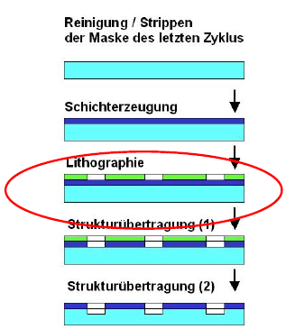
Grundprinzip
Ziel:
Strukturierung von Schichten oder Substraten durch selektiven Materialabtrag
Idee:
Strukturierbarer Lack als Schutz („Resist“) gegen die Prozesse der Strukturübertragung
Methode:
Strahlungsempfindliche Hilfsschicht
Kann durch Strahlung strukturiert werden
Ist resistent gegen nachfolgende Prozesse der Strukturübertragung
Bildquelle: http://www.imtek.de

Slide 11
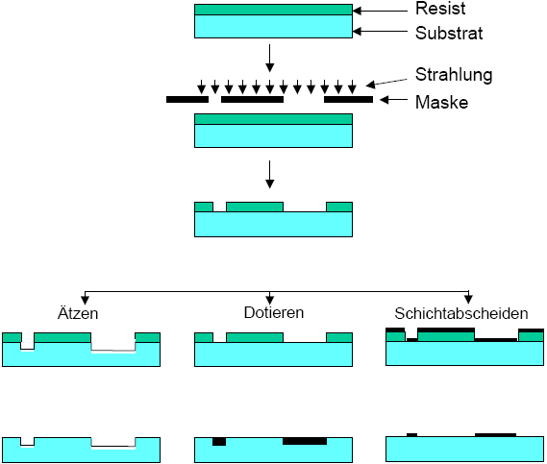
Ablauf der Lithographie
Resist aufbringen
Belichtung
Entwicklung
Strukturübertragung
Resist entfernen
Bildquelle: http://www.imtek.de

Slide 12
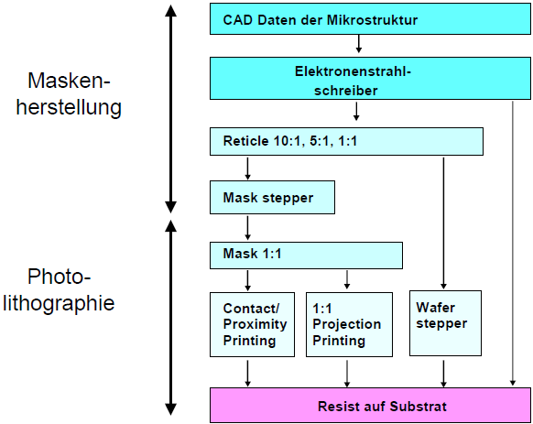
Prozessfolge bei der Photolithographie

Slide 13
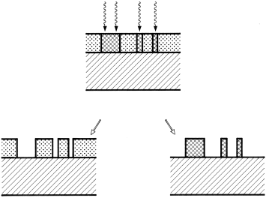
Resist (Fotolack)
Strahlungsempfindliches Polymer
Selektiv strukturierbar
Resistent gegen weitere folgende Strukturierungsprozesse
Unterscheidung in:
Positivresist
unbelichtete Bereiche bleiben stehen
belichtete Bereiche werden beim Entwickeln aufgelöst
Negativresist
belichtete Bereiche bleiben stehen
unbelichtete Bereiche werden beim Entwickeln aufgelöst
Belichtung
Resist
Substrat
nach Entwicklung
Positivresist
Negativresist
Bildquelle: http://www.imtek.de

Slide 14
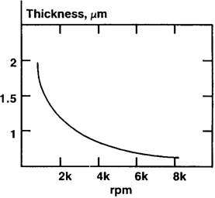
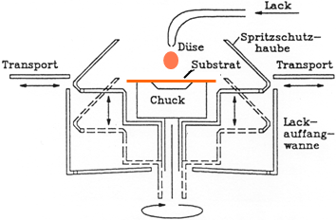
Aufschleuder (Spin-On)-Verfahren zur Herstellung von Fotolackschichten
Die Lackdicke ist unabhängig von der dosierten Lackmenge
Genauigkeit der Schichtdicke : ± 1%
Typische Lackschichten auf Wafern:
Standard Dünnfilmprozesse (Ätzen, Implantieren) : 1-2 µm
Spezialprozesse (Galvanik,…): 30-90 µm
Lackdicke auf “Chrom-Masken“: 0,5 µm
Prozessablauf:
Lack dosieren einige cm3
Lack verteilen
Lack abschleudern
Zentrifugalkraft wirkt gegen Viskosität, Adhäsion
Das Abdampfen des Lösungsmittels stoppt das Abdünnen
Abhängigkeit der Lackdicke von der Drehzahl

Slide 15
Vergleich Positiv- und Negativ-Resist
 | Positiv-Resist | Negativ-Resist
Minimale Strukturbreite | < 0.5 µm | ca. 2 µm
Aspektverhältnis | gut | mäßig
Lift-off | möglich | nicht möglich
Thermische Stabilität | gut (bis 200 °C) | mäßig
Staubpartikel | kaum Einfluß | bewirken Löcher
Passivierung bei Plasma-Ätzung | sehr gut | mäßig
Passivierung bei Naßchemie | mäßig | sehr gut
Adhäsion zu Si | gut | sehr gut
Kosten | teurer | günstiger

Slide 16
Lithographie - Übersicht
Unterschied nach Art der Strahlung
Elektromagnetische Strahlung
Photolithographie
Röntgenlithographie
Partikelstrahlung
Ionenstrahllithographie
Elektronenstrahllithographie

Slide 17
Lithographie - Übersicht
Elektromagnetische Strahlung
Photolithographie
Begrenzt in der minimalen Strukturgröße
Belichtung großer Flächen möglich
Am weitesten verbreitetes Verfahren
Einsatz in Mikroelektronik und Mikrosystemtechnik
Effiziente und produktive Belichtung
Minimale Strukturgrößen momentan bei ca. 22 nm
Wellenlänge 193 nm (EUV, extreme UV)
Röntgenlithographie
Partikelstrahlung
Ionenstrahllithographie
Elektronenstrahllithographie

Slide 18
Lithographie - Übersicht
Elektromagnetische Strahlung:
Photolithographie
Röntgenlithographie
Partikelstrahlung:
Ionenstrahllithographie
Elektronenstrahllithographie
Sehr geringe Wellenlänge (8 pm)
Sehr kleine Strukturgrößen
Serielle Belichtung durch einen Strahl
Hohe Schreibzeit (mehrere Stunden)
Herstellung von Masken
Herstellung von kleinen Stückzahlen (ASICS)

Slide 19
Optische Lithographie

Slide 20
Wellenlänge
UV-Strahlung kommt zum Einsatz (UV - Lithographie)
Verwendete Strahlungsquellen für UV- und Deep UV-Licht
Quecksilberdampflampen
436 nm (G - Linie), 405 nm (H-Linie), 365 nm (I - Linie)
Excimerlaser (Gaslaser)
KrF: 248 nm, ArF: 193 nm, F2: 157 nm
Excimer-Laser und bessere Belichtungsverfahren erweitern den Einsatzbereich bis zu 22 nm Linienbreite

Slide 21
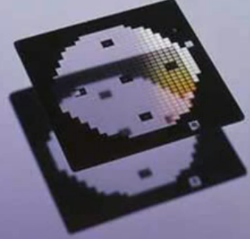
Masken
Chrommaske
Quarzglasplatte mit einer strukturierter Chromschicht (Absorber)
Dicke Quarzplatte: mm
Dicke Chromschicht: nm
Quarzplatte ist transparent für UV
Chrom absorbiert UV
Typische Kosten
30 €/cm² für Strukturen > 5 mm
75 €/cm² für Strukturen 1-5 mm
→ Maske für 4“-Wafer: circa 500 – 2500 €
Bildquelle: http://www.imtek.de

Slide 22
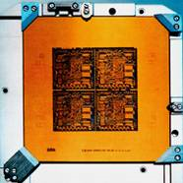
Herstellung von Chrommasken
Resist auf Chrombeschichtete Quarzplatte (Maskenblank)
Resist mit E-Beam strukturieren
Resist entwickeln
Chrom (nasschemisch) ätzen
Resist strippen

Slide 23
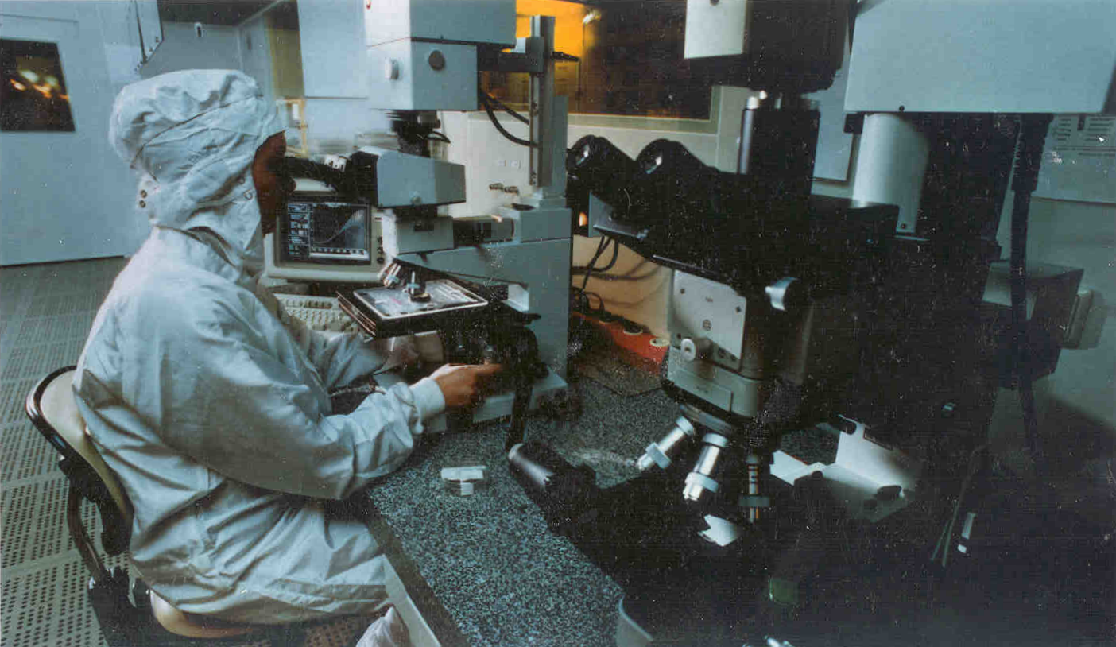
Maskenlabor für die Mikrotechnik
Forschungszentrum Karlsruhe
Technik und Umwelt

Slide 24
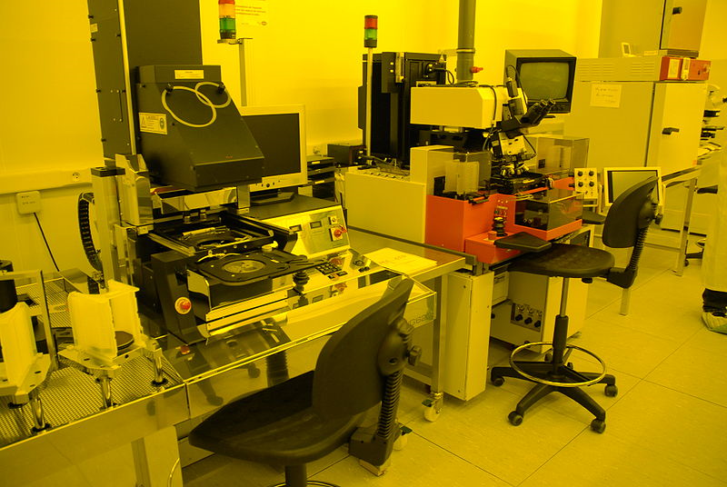
Mask Aligner

Slide 25
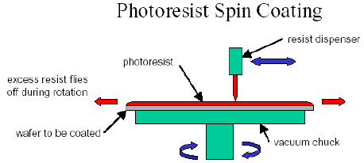
Ablauf einer Photolithographie
Reinigung der Wafer
HMDS – Beschichtung
Der Resist haftet nicht oder nur schlecht auf Si, SiOH oder SiO2
→ Verbesserung der Haftung von Resist zu Substrat
Resist aufbringen (Spin-Coating)
Aufschleudern des Resists
Standard: Resist dispensieren bei U = 800 rpm Resistdicke definieren bei U = 4000 rpm
Bildquelle: http://www.imtek.de

Slide 26
Ablauf einer Photolithographie
Softbake
Austreiben des Lösungsmittel
Hotplate: T = 90 °C, t = 45 Sec
Ofen: T = 90 – 100 °C, t = 20 min
Alignment und Belichten
Parameter: Belichtungszeit, Energiedosis und Wellenlänge
Proximity, Kontakt oder abbildende Belichtung
Bildquelle: http://www.imtek.de

Slide 27
Ablauf einer Photolithographie
Entwicklung
Entwicklung in speziellem Entwickler
Parameter: Entwicklungsdauer (Standard: ca. 50 sec)
Überentwicklung führt zu schlechten Kanten
Unterentwicklung führt zu Rückständen des zu entfernenden Resists
Postbake
Austreiben des restlichen Lösungsmittel
Stabilisierung und Aushärten der Polymer-Matrix
Hotplate: T = 115 °C, t = 45 Sec
Ofen: T = 115 – 130 °C, t = 20 min
Strukturierung
Resist entfernen (Strippen)
Wafer in Aceton (t~ 5 min), Isopropanol, DI-Wasser
Oder: Wafer ins O2-Plasma
Resist wurde beim Strukturierungsprozess komplett verbraucht

Slide 28
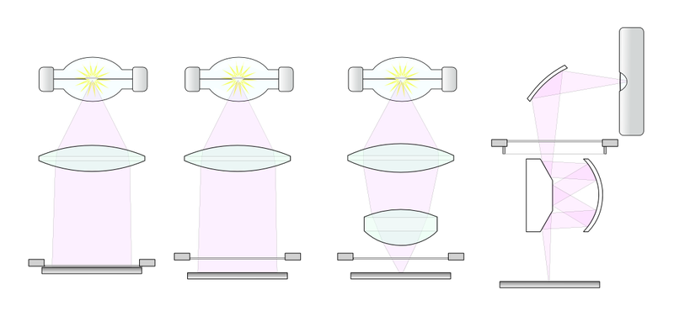
Belichtungsverfahren
Schattenprojektion
Abbildende Projektion
Kontakt-
belichtung
Proximity-
belichtung
Projektions-
belichtung
Projektions-
belichtung
Bildquelle: http://www.imtek.de

Slide 29
Kopierverfahren – ohne Optik
Kopierverfahren (Schattenwurf)
Kontakt-Verfahren
Proximity-Verfahren
Merkmale
Großflächige Belichtung, hoher Durchsatz
Verwenden von Masken
Beugungsbegrenzte (laterale) Auflösung: (δx² ≈ λ d)
λ: Wellenlänge
d: Anstand Maske - Wafer

Slide 30
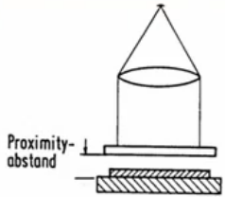
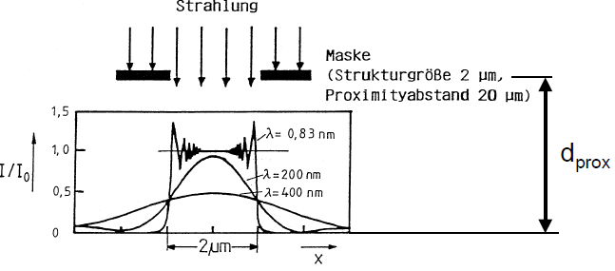
Auflösung bei der Schattenprojektion
Physikalische Grenze aufgrund Wellennatur des Lichtes
Beugung das Lichtes an der Maske abhängig von:
Wellenlänge λ
Abstand dprox (Proximity Abstand + Lackdicke)
Intensitätsverteilung im Lack
Bildquelle: http://www.imtek.de

Slide 31
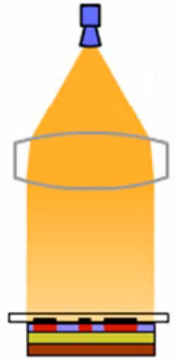
Kontakt - Belichtung
Maske liegt auf Wafer bzw. wird angepresst
Vorteile
Strukturen im Sub-μm -Bereiche sind möglich
Geringe Abbildungsfehler
Full-Wafer-Verfahren
Höher Durchsatz
Nachteile
Verschmutzung der Maske
Maskendefekte durch Staubteilchen sind unvermeidbar
Bildquelle: http://www.imtek.de

Slide 32
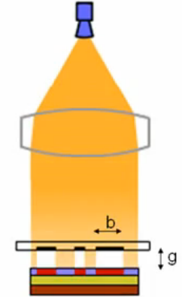
Proximity-Belichtung
Kein direkter Kontakt zwischen Maske und Substrat (Proximity-Gap: 10 μm ≤ g ≤ 30 μm )
Vorteile:
Höhere Maskenlebensdauer
Full-Wafer-Verfahren
Höherer Durchsatz
Nachteil:
Geringere Strukturauflösung
Standard Verfahren in der Mikrostrukturtechnik
Bildquelle: http://www.imtek.de

Slide 33
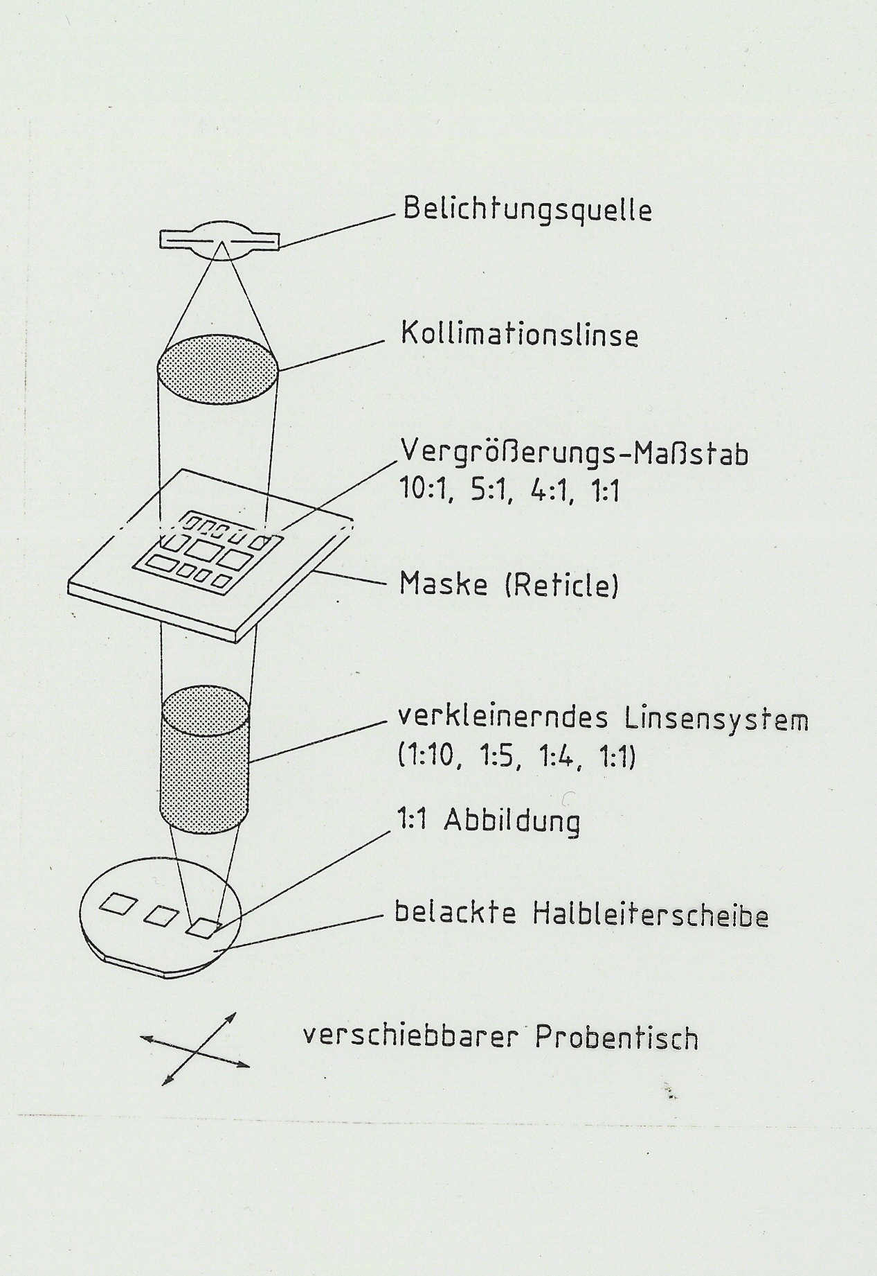
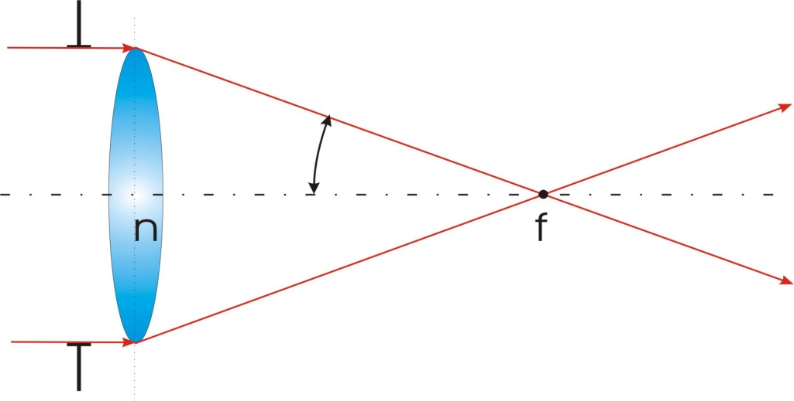
Abbildende Projektion
Merkmale
Abbilden über (Verkleinerungs-) Optik
Numerische Apertur NA = n sin (α)
Auflösung und Schärfentiefe durch Optik bestimmt
α

Slide 34
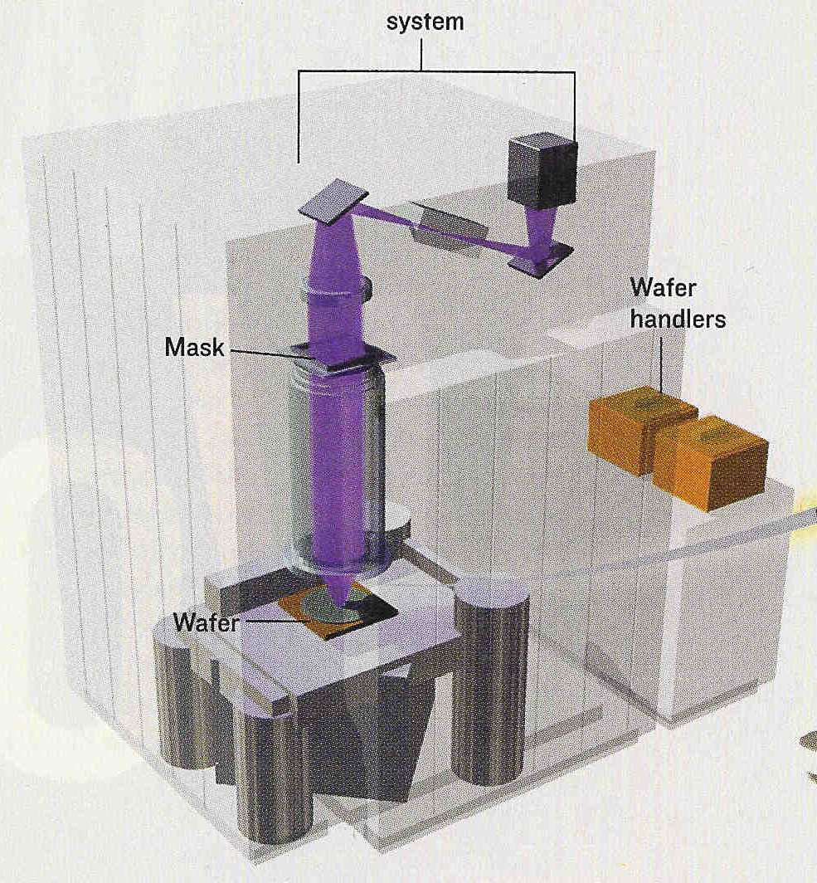
Belichtungssystem

Slide 35
Numerische Apertur und Auflösung optischer Systeme
Randstrahlen
α
Resist-beschichtetes Substrat
NA = n × sin(α)
(NA: numerische Apertur, n: Brechungsindex, α: Einfallswinkel des
Randstrahls)
Kleinste Struktur:

Slide 36
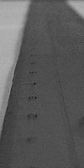
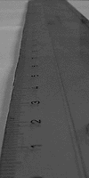
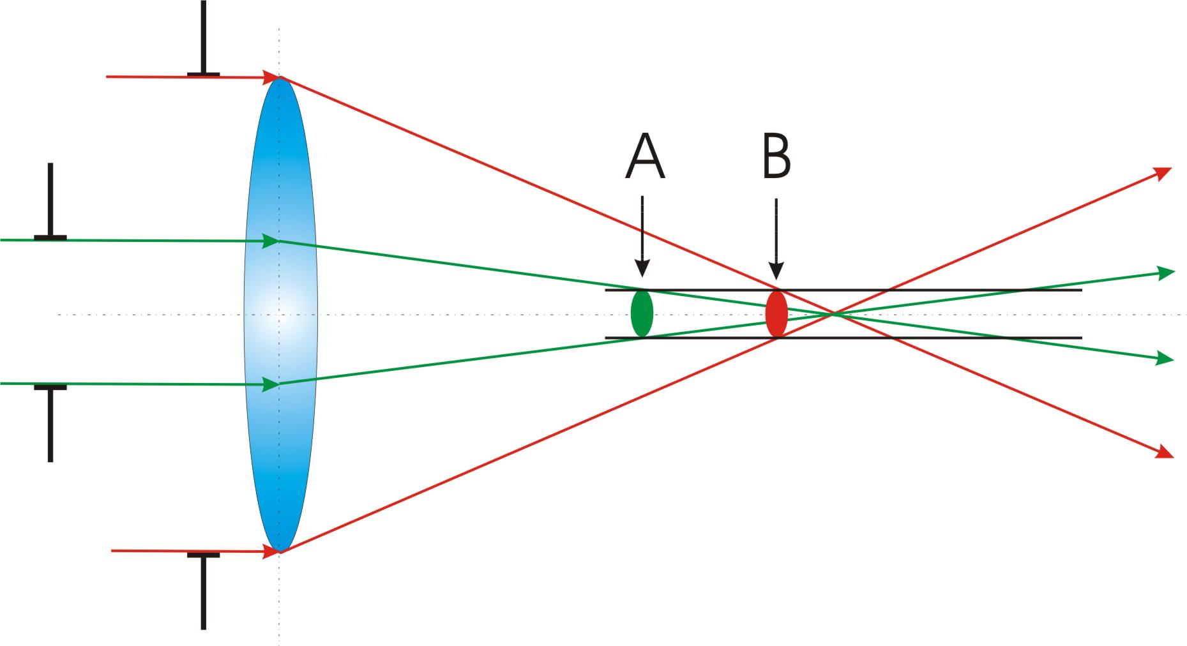
Optische Abbildungen: Schärfentiefe
Schärfentiefe Abhängig von:
Wellenlänge λ
numerischer Apertur NA
δz ≈ λ \ NA²
Qualitätsmaß für akzeptable Abbildung
Halbieren der Lichtmenge
F=2.8
F=8
δz_{B}
δz_{A}

Slide 37
Optische Abbildungen: Schärfentiefe
Je größer der Winkel unter dem sich Strahlen vereinigen, desto größer die numerische Apertur und desto kleiner die Schärfentiefe
Die Schärfentiefe ist ein Maß für eine Defokussierung welche für ein Objekt möglich ist, bevor es optisch unakzeptabel wird

Slide 38
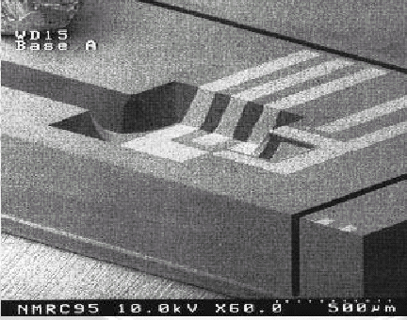
3D-Strukturen für MEMS – Große Schärfentiefe

Slide 39
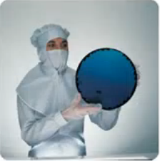
Abbildende Projektion
Vorteile:
Vergrößerte Masken sind leichter herstellbar
→ bessere Kontrollierbarkeit
Einzelchipbelichtung („Step and repeat“):
→ nichtlinearer Waferverzug ist korrigierbar
Nachteile:
Geräte sind sehr teuer (extrem korrigierte Optiken)
Objektive habe Numerische Apertur (NA < 0.6)
Geringer Durchsatz → Justage für jeden einzelnen Chip
Geringe Tiefenschärfe → geringeres Aspektverhältnis

Slide 40
Lithographie Objektive

Slide 41
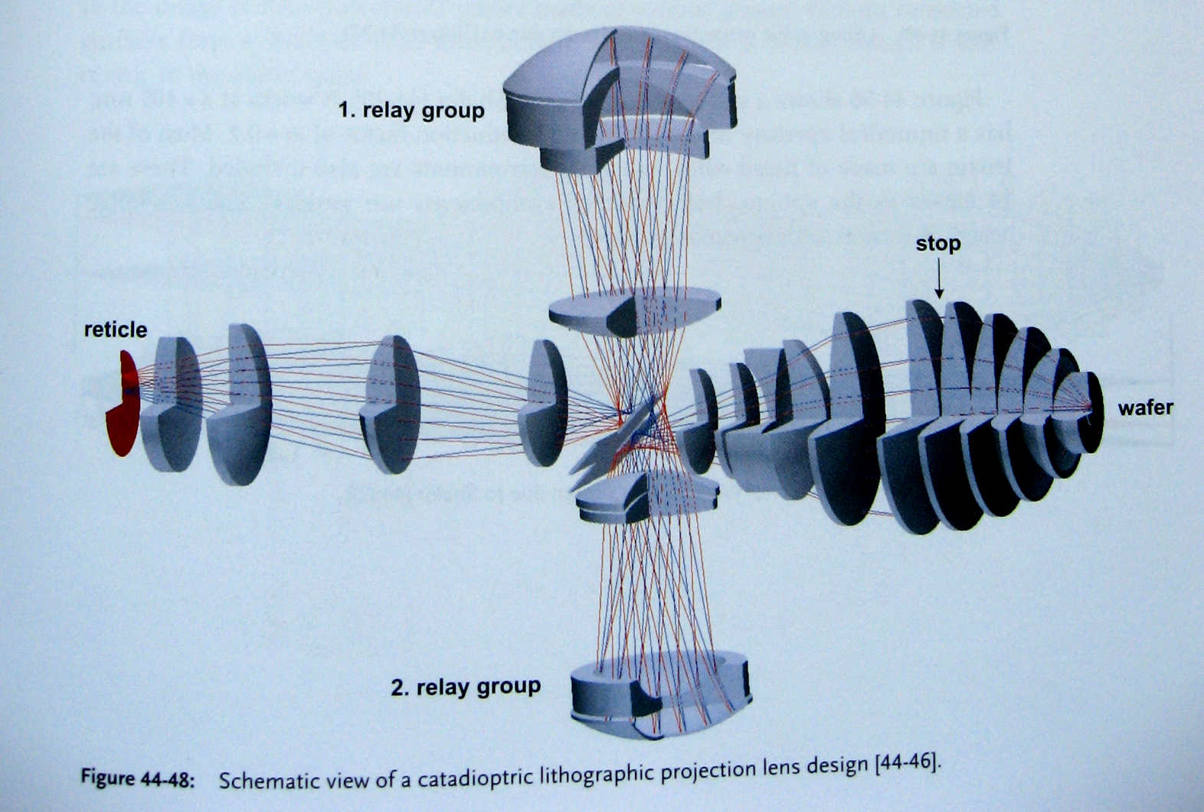
Lithography objective with reflecting elements

Slide 42
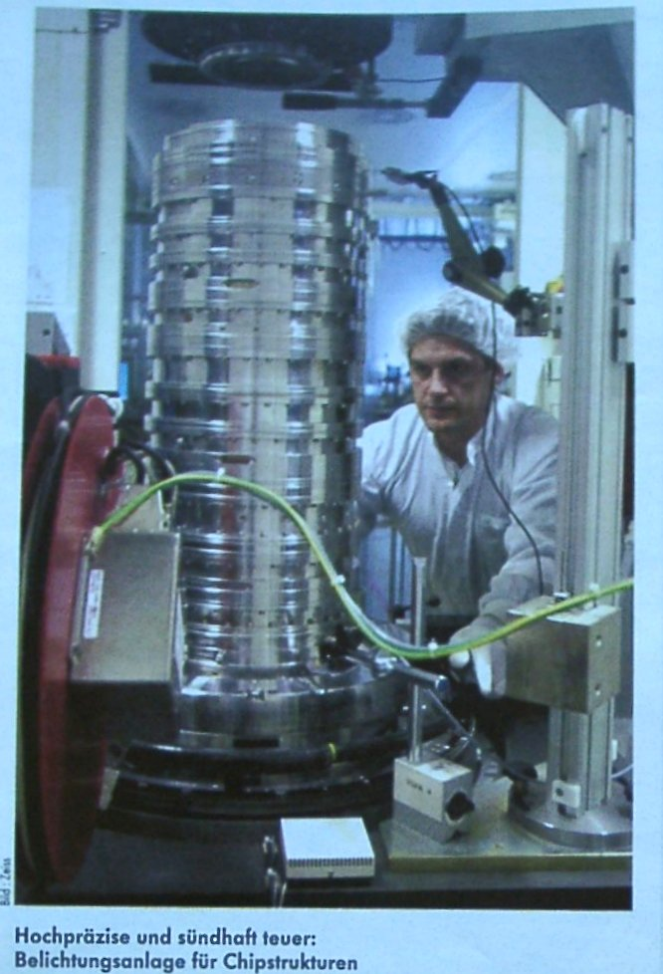
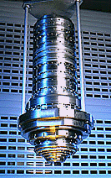
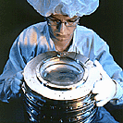
Lithographieobjektiv

Slide 43
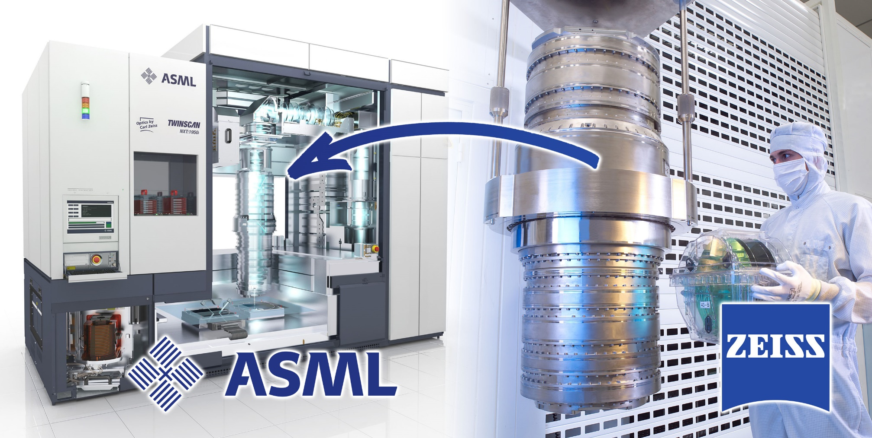
ASML Waferstepper mit Zeiss Objektiv

Slide 44
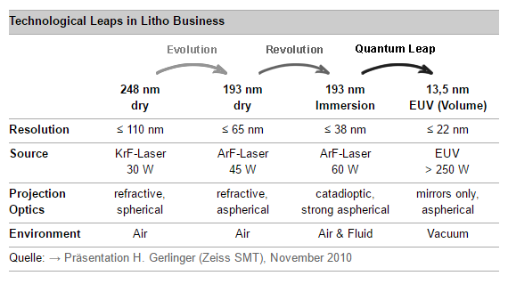
Evolution Lithographie

Slide 45
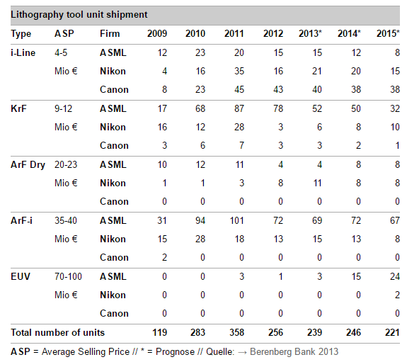

Slide 46
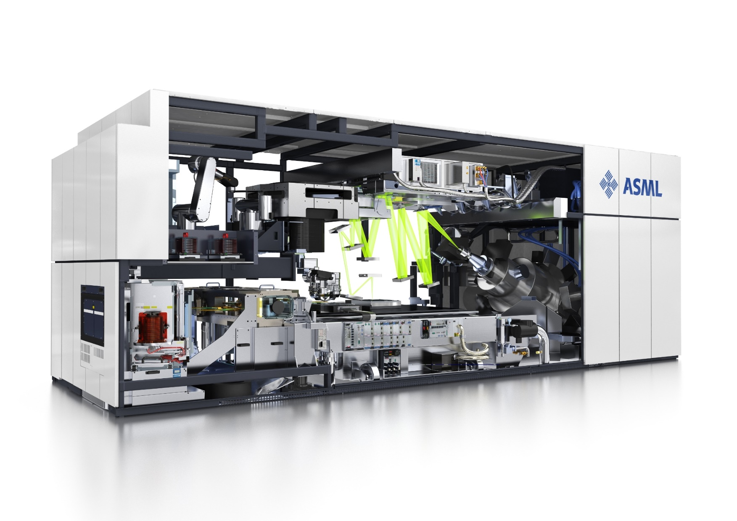

Slide 48
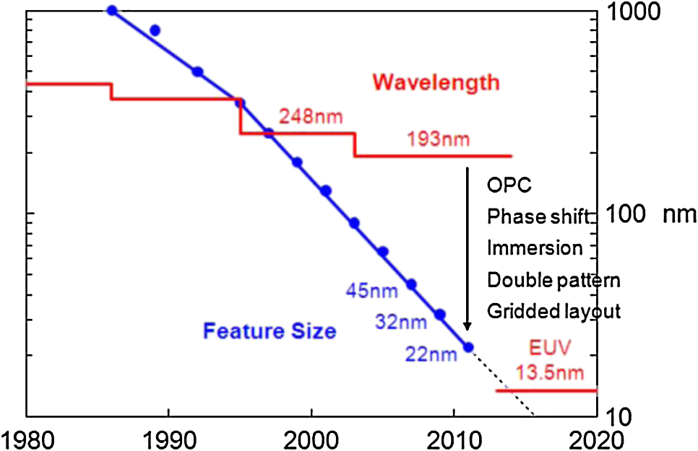

Slide 50
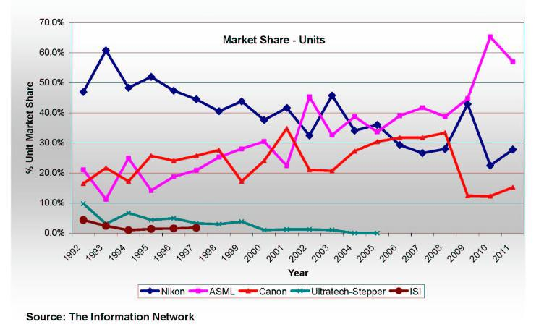

Slide 52
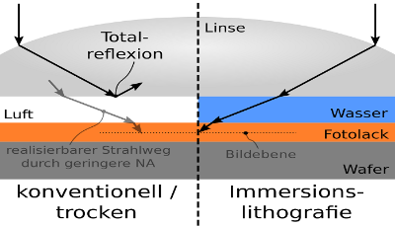
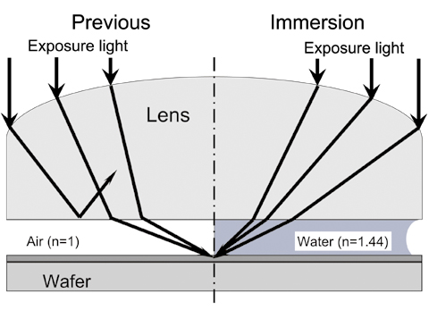
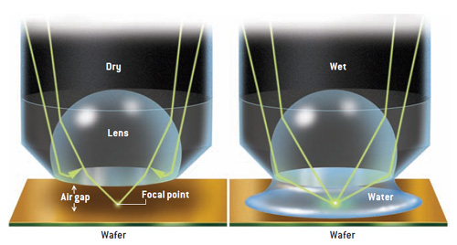

Slide 53
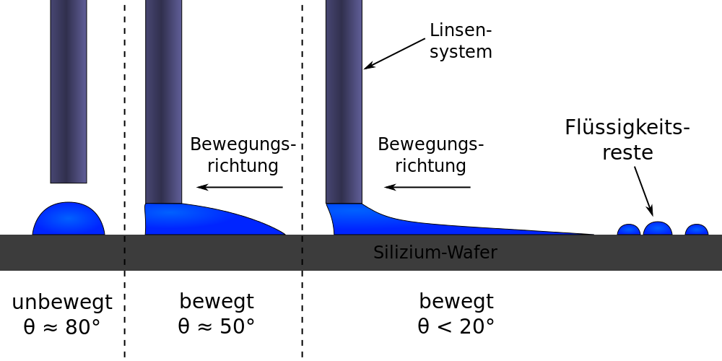

Slide 54
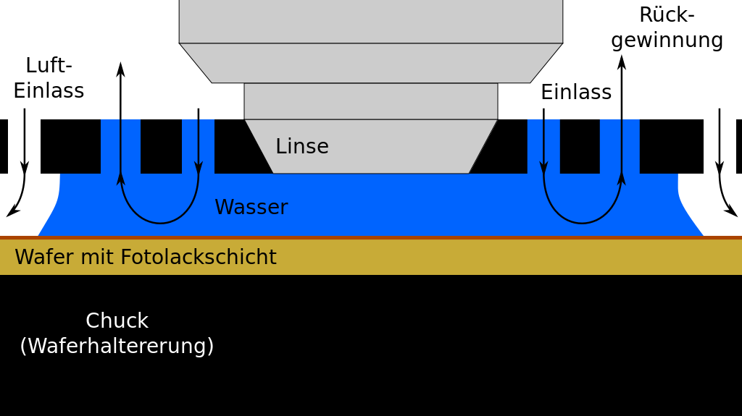

Slide 55
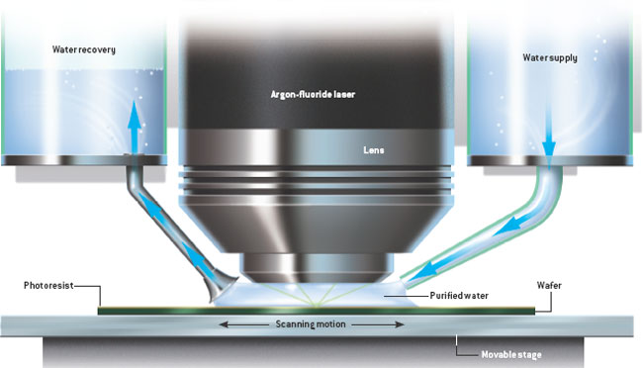

Slide 56
Laserlithographie

Slide 57
Laserlithographie
Prinzip
Laserschreiben (DUV)
Eximer-Laser
Auftrennen von Molekülbindungen
Verkleinerungen über Linsen
Kurze Pulse

Slide 59
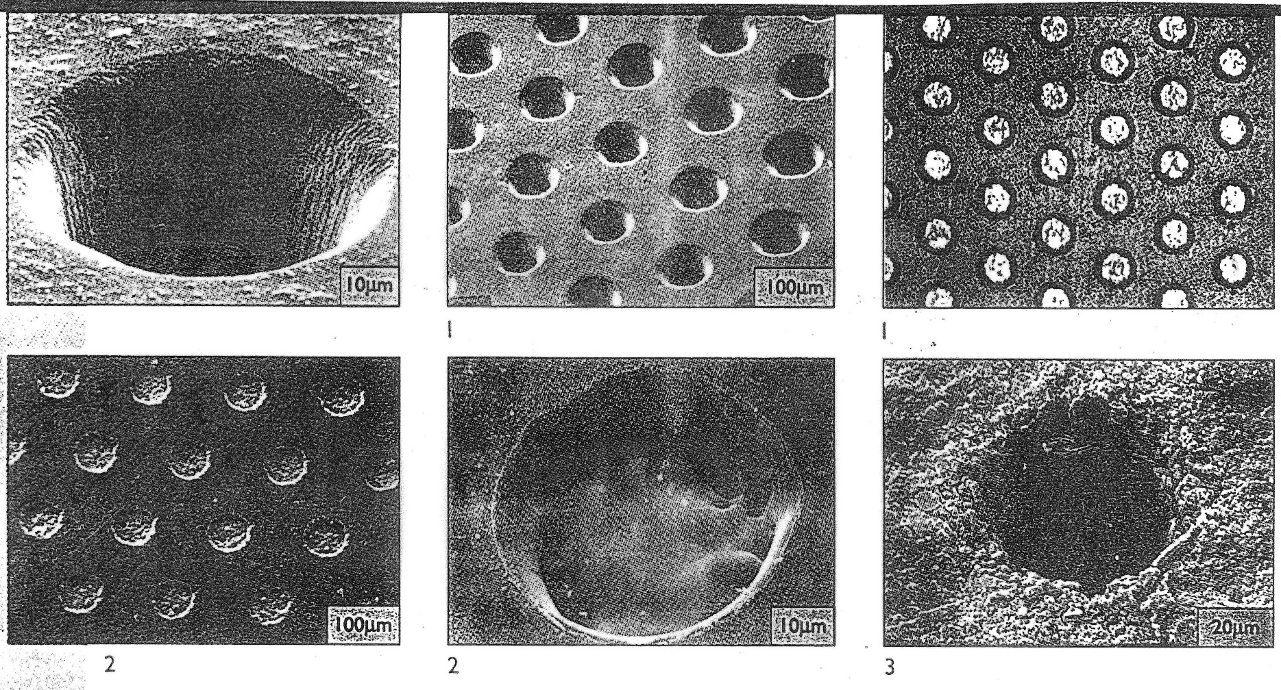
Laserlithographie
Beispiel: Löcher

Slide 60
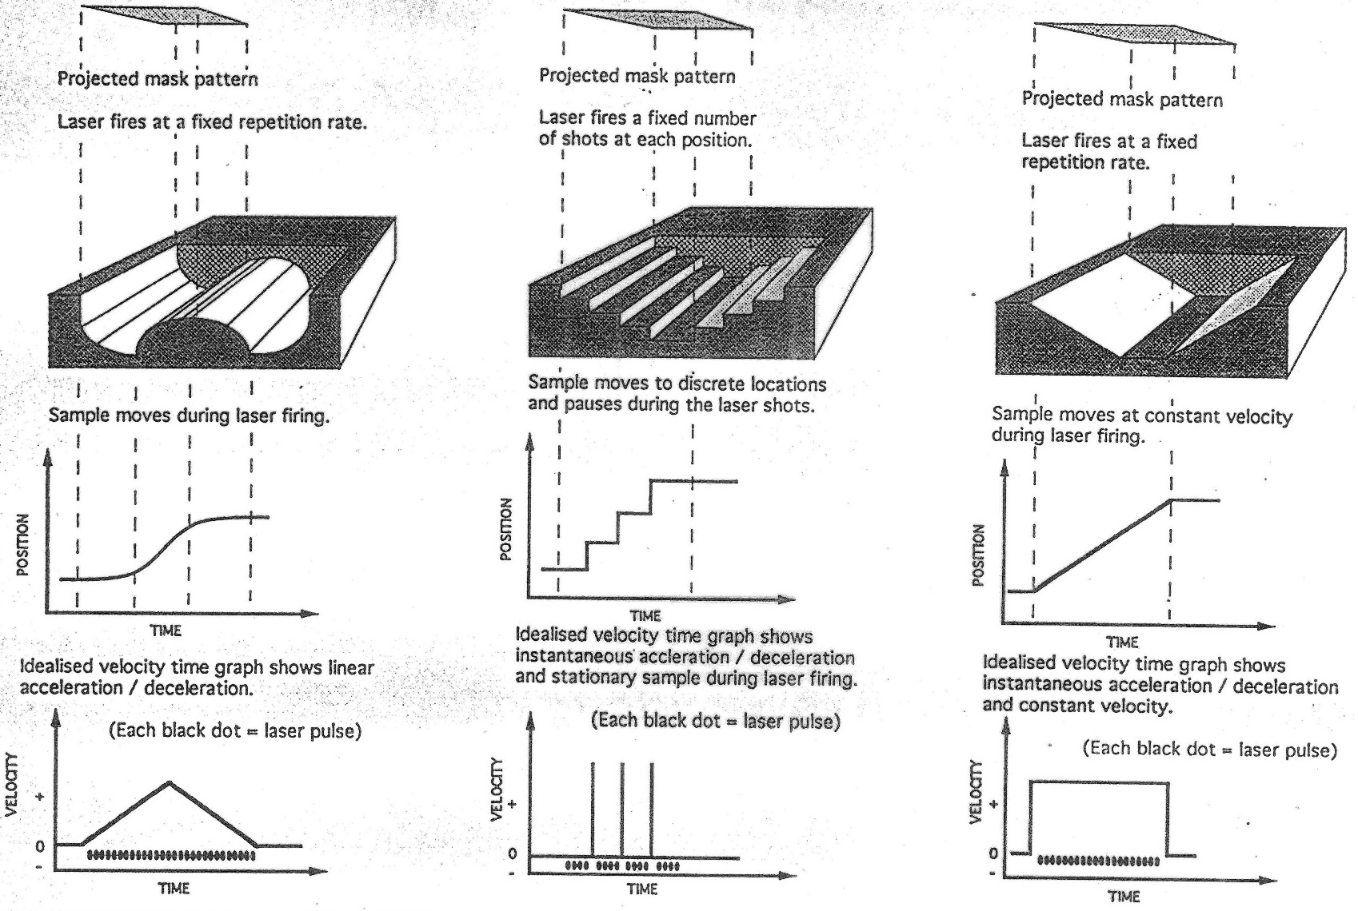
Laserlithographie
Mikrostrukturierung

Slide 61
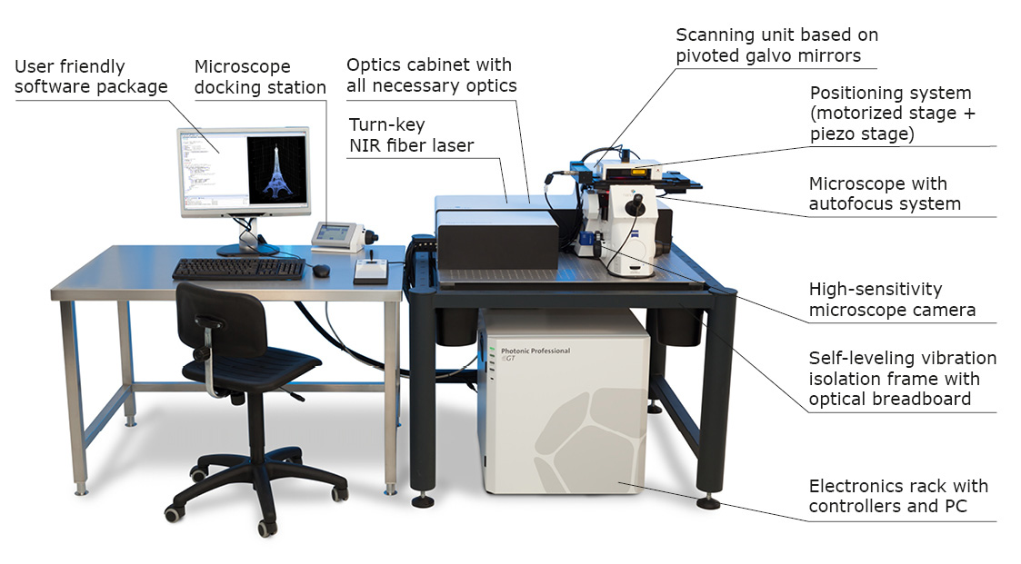
Laserlithographie
3D Laserschreiben
fs- Faserlaser
Energie einzelner Photonen unterhalb der Anregungsschwelle des Resist
Im Fokus Energie ausreichend (Mehrphotonen-anregung)
Beliebige 3D-Strukturen herstellbar
Nanoscribe GmbH, KA

Slide 62
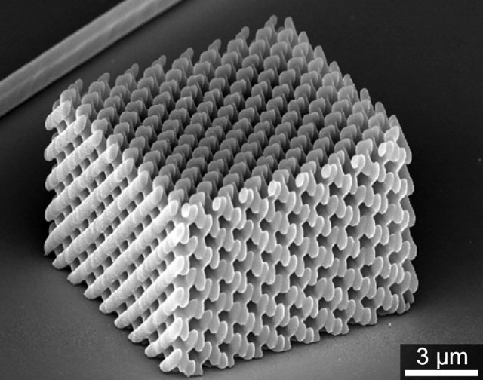
Laserlithographie
3D photonic crystal

Slide 63
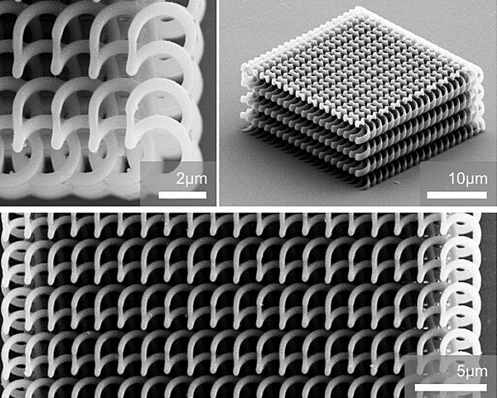
Laserlithographie
3D Strukturen aus Spiralen

Slide 64
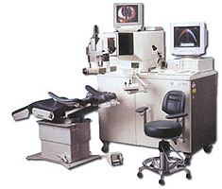
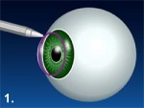
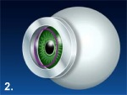
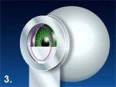
Laserlithographie
Beispiel: LASIK
Korrektur von Fehlsichtigkeit
Ablation: 0,25 µm/Puls
ca. 2000 € / Auge

Slide 65
Röntgenlithographie

Slide 66
Warum Röntgenlithographie
Jahr | Prozessgröße (min. möglich)
1971 | 10 µm
1974 | 6 µm
1977 | 3 µm
1982 | 1.5 µm
1985 | 1 µm
1989 | 800 nm
1994 | 600 nm
1995 | 350 nm
1997 | 250 nm
1999 | 180 nm
2001 | 130 nm
2004 | 90 nm
2006 | 65 nm
2008 | 45 nm
2010 | 32 nm
2012 | 22 nm
2014 | 14 nm
2016 | 10 nm
2018 | 7 nm
2020 | 5 nm
Verdopplung der Komponenten auf integrierten Schaltkreisen alle 1-2 Jahre
Halbierung der Prozessgröße alle 2-4 Jahre
Wellenlänge der Strahlung ist entscheidend für die minimale Strukturauflösung
Optische Lithographie:
Wellenlänge von 426 nm – 157 nm
Röntgenlithographie
Wellenlänge von 2 - 0.2 nm sind nutzbar
→ wesentliche Verringerung der Strukturbreite

Slide 67
Röntgenquellen
Anforderung:
Hohe Intensität
→ kurze Belichtungszeit → hoher Scheibendurchsatz
Hohe Parallelität der Strahlung
→ hohe Strukturauflösung
→ hohes Aspektverhältnis
Röntgenquellen:
Hochleistung – Röntgenröhren
Plasmaquellen
Synchrotron

Slide 68
Strahlerzeugung der Röntgenröhren
Glühender Metalldraht (Kathode) sendet e⁻ aus
Anode beschleunigt e⁻
Abbremsen der Elektronen am Target
Bremsstrahlung + Wärme
Nachteile:
Starke Wärmeentwicklung am Substrat
Zu geringe Intensität
Nicht parallel
Keine Bedeutung in der MST
Maske
Resist
Wafer

Slide 69
Prinzip des Synchrotron
Strahlung strahlt tangential ab
Horizontal: Streifenförmig
Vertikal: Bewegung durch Scanner
Proben müssen mit Scanner über den Strahl gelenkt werden
Komplette Ausleuchtung der Probe
Periodischer Energieeintrag
Periodische Erwärmung der Maske
Typische Werte:
Halbwertsbreite (1σ): ca. 1 mm
Scannerhub H: max. 200 mm
Bildquelle: http://www.imtek.de

Slide 70
Synchrotron-Strahlung
Elektronen auf Kreisbahn
Zentripetalbeschleunigung
Synchrotron-Strahlung (tangential zur Umlaufbahn)
Eigenschaften
Kontinuierliches Spektrum
Hochparallel
Polarisiert
Sehr hohe Langzeitstabilität
Technisch geeignet für Lithographie
Bildquelle: https://www.anka.kit.edu/

Slide 71
Synchrotron Lithographie
Proximity-Abstand
(z.B. 40 µm)
Vakuumfenster
Maskensubstrat
(einige µm)
Substrat
Lack
(typ. 1 µm)
Röntgenstrahlung
(0,2 – 2 nm)
Absorber
(ca. 0,5 µm)
Justiertisch
Belichtungskammer

Slide 72
Synchrotron Lithographie
Bildquelle: http://www.imtek.de

Slide 73
Röntgenlithographie
Vorteile:
Sehr kleine Wellenlänge
Beugungseffekte sind vernachlässigbar
Strukturbreiten im nm-Bereiche sind möglich
Nachteile:
Synchrotron-Strahlung sehr aufwendig (Teilchenbeschleuniger)
Hohe Anforderungen an die Röntgenmasken
Sehr teures Verfahren
Für die Mikroelektronik noch keine Bedeutung
Aspektverhältnis:
Hochenergetische, parallele Strahlung
Belichtung von Resist bis zu einer Dicke von 3 mm möglich
Hohe Strukturen, Verwendung für den Spritzguß (LIGA)
Interessant für die MST

